Slide 2
1. Grundwassermonitoring
2. Kommission
3. Probestaue
4. Befliegung
5. Grundwassermodell
6. Landwirtschaftliches und
Landschaftsökologisches Gutachten

Slide 3
1. Grundwassermonitoring
2. Kommission
3. Probestaue
4. Befliegung
5. Grundwassermodell
6. Landwirtschaftliches und
Landschaftsökologisches Gutachten

Slide 4
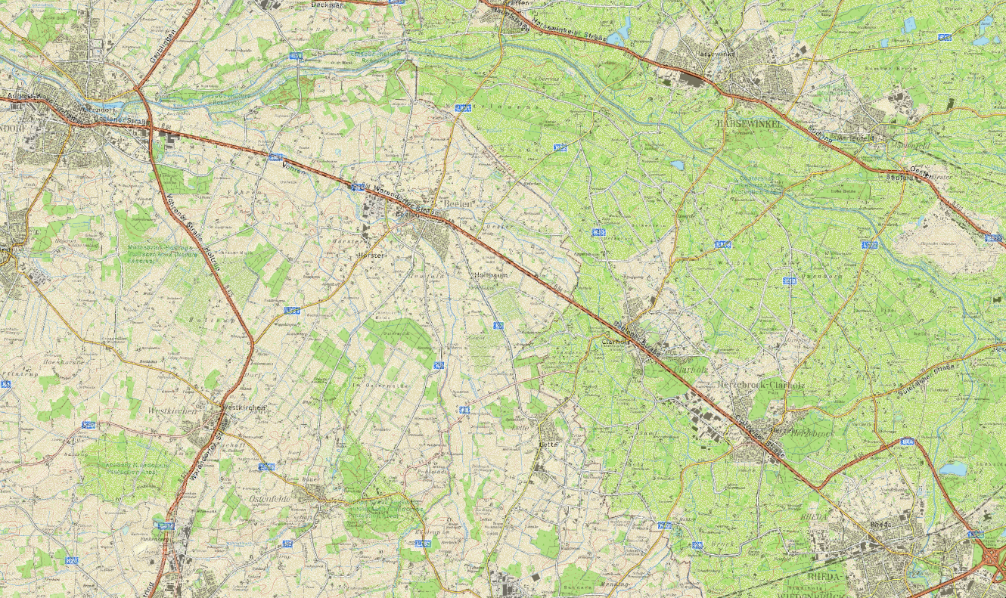
Übersichtskarte
Texte, Beschreibungen, Schriftfelder: Arial 24 pt
WAF – Rheda: 30 km
☑
☑

Slide 5
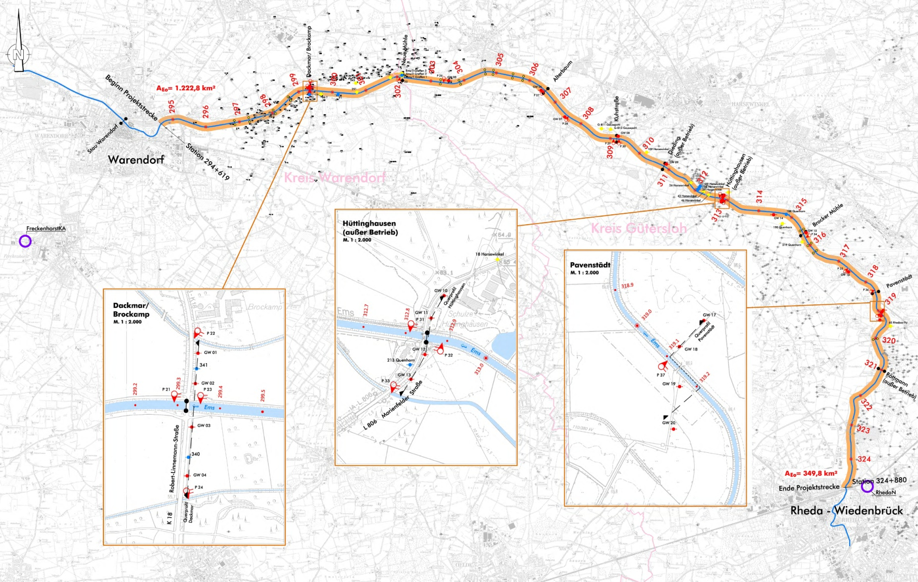
Grundwassermonitoring
Grundwassermonitoring

Slide 6
Grundwassermonitoring
Messnetz:
28 Grundwassermessstellen
17 Pegel
2 Niederschlagsmessstellen
Messzeitraum: März 2013 - Dez 2016

Slide 7
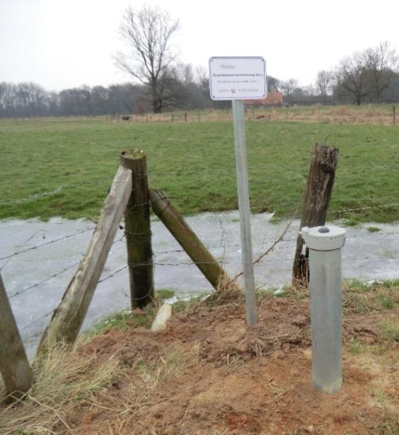
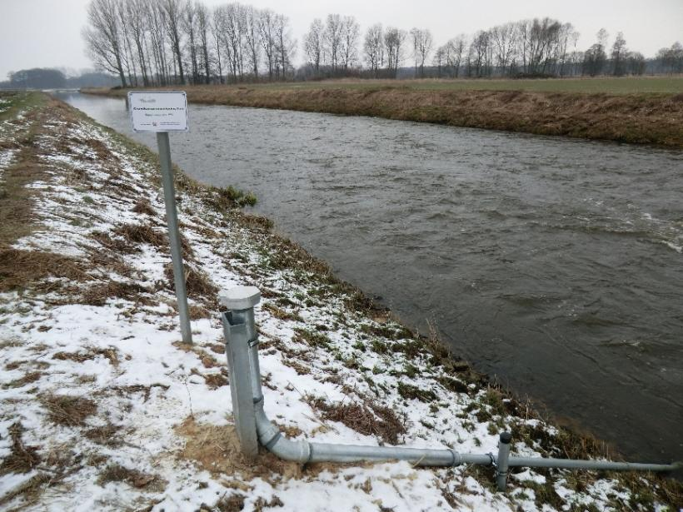
Grundwassermonitoring
Grundwassermessstelle
Pegel

Slide 8
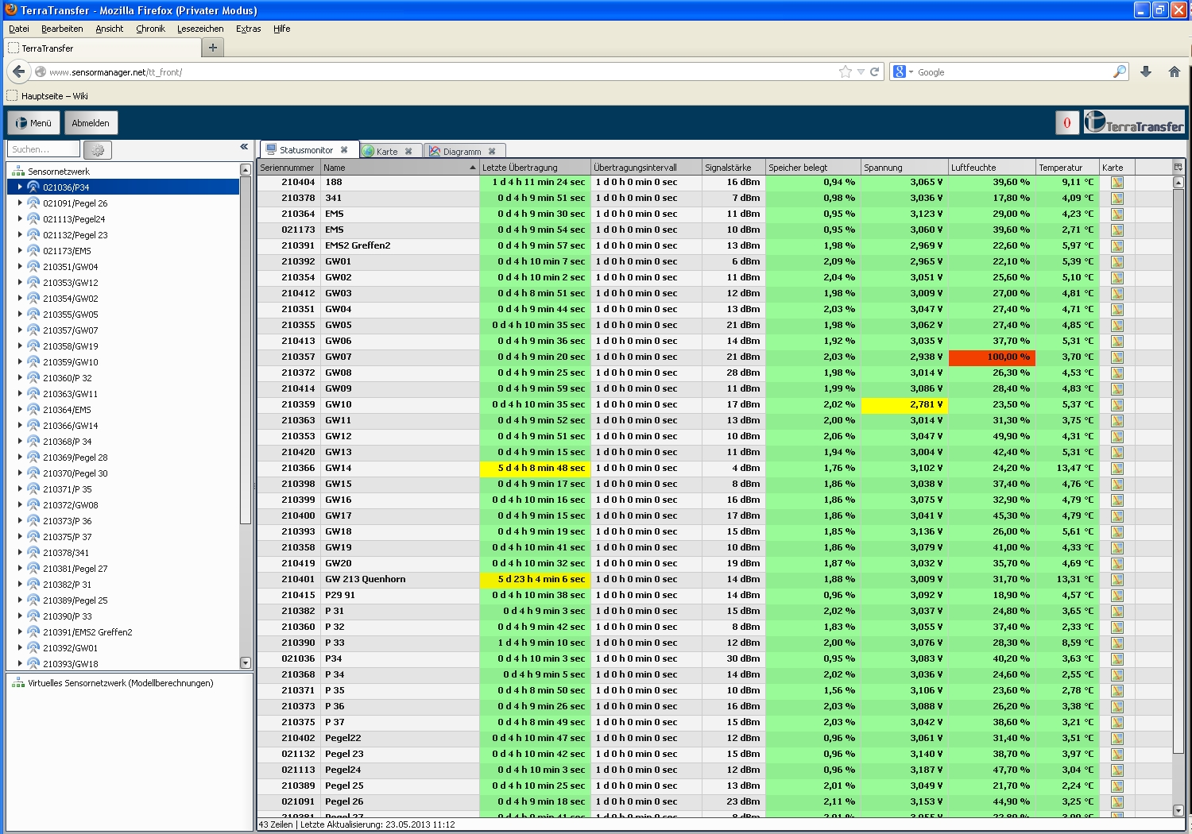
Grundwassermonitoring
Messwerte im Internet abrufbar

Slide 9
1. Grundwassermonitoring
2. Kommission
3. Probestaue
4. Befliegung
5. Grundwassermodell
6. Landwirtschaftliches und
Landschaftsökologisches Gutachten

Slide 10
Kommission
Mitglieder
Auftraggeber: Kreis Gütersloh
Kreis Warendorf
Landwirtschaft: Landwirtschaftskammer
Gutachterbüro ISB Baum
Wasserversorgung: WV Beckum
Ökologie: Gutachterbüro Büro Düphans
Projektsteuerung: Ingenieurbüro Sönnichsen&Partner

Slide 11
Kommission
Aufgaben
In regelmäßigen Sitzungen
- Monitoring begleiten
- Ergebnisse diskutieren
- Weiteres Vorgehen besprechen und festlegen
Kommissionssitzungen

Slide 12
1. Grundwassermonitoring
2. Kommission
3. Probestaue
4. Befliegung
5. Grundwassermodell
6. Landwirtschaftliches und
Landschaftsökologisches Gutachten

Slide 13
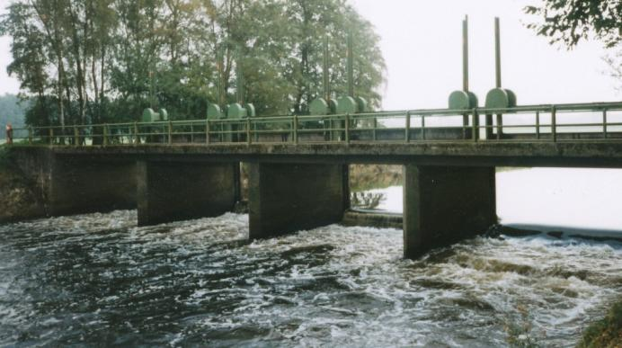
Probestaue
Bestand:
April - Staue setzen
Oktober - Staue ziehen
Probestau z. B.:
Mai - Staue setzen
August - Staue ziehen
Hintergrund:
Auswirkung der Staue auf die Grundwasserstände
Neue Mühle

Slide 14
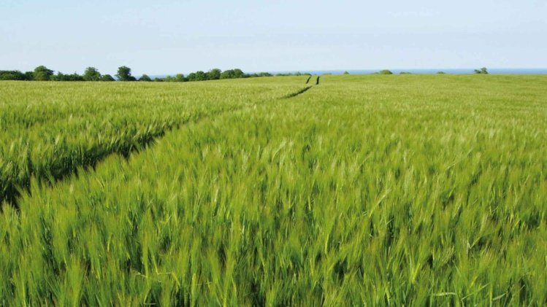
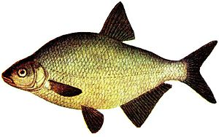
Probestaue - Voraussetzungen
Ökologie
Keine Auswirkungen auf grundwasserabhängige Biotope
Landwirtschaft
Keine Auswirkung auf Ertrag
und Befahrbarkeit
Fischerei
Probeabsenkungen außerhalb Laichzeit
Stillgewässer
(Quelle: Düphans)
Wintergerste
(Quelle: www.wikipedia.de)

Slide 15
1. Grundwassermonitoring
2. Kommission
3. Probestaue
4. Befliegung
5. Grundwassermodell
6. Landwirtschaftliches und
Landschaftsökologisches Gutachten

Slide 16
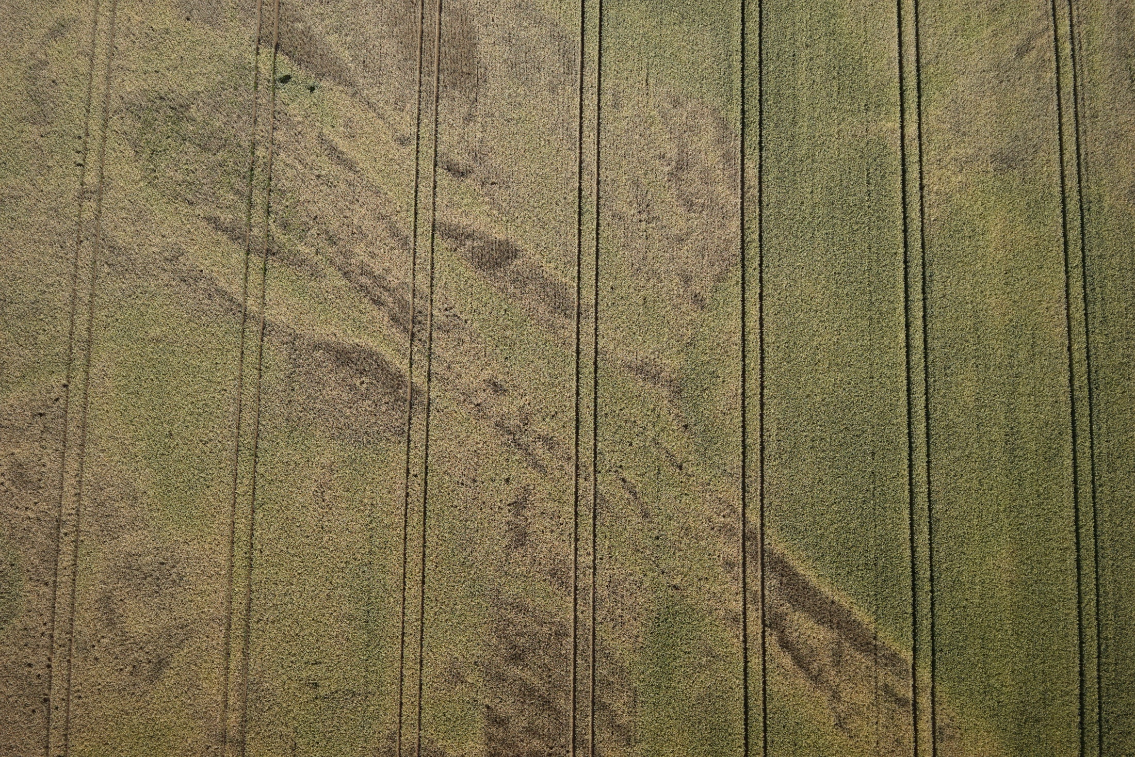
Befliegung
in Abstimmung mit landw. Sachverständigen (ISB Baum)
Hintergrund: Überblick über Trockenschäden bei gesetzten Stauen
Befliegung

Slide 17
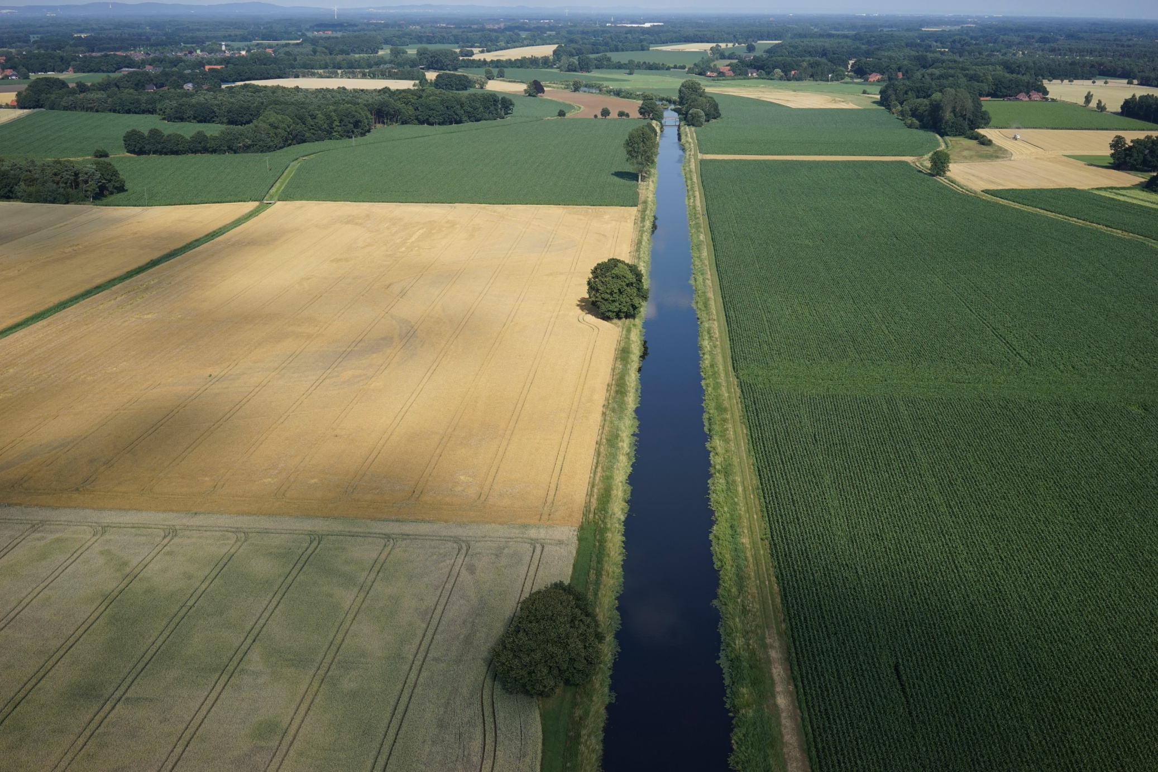
Befliegung:
in Abstimmung mit landw. Sachverständigen (ISB Baum)
Hintergrund: Überblick über Trockenschäden bei gesetzten Stauen

Slide 18
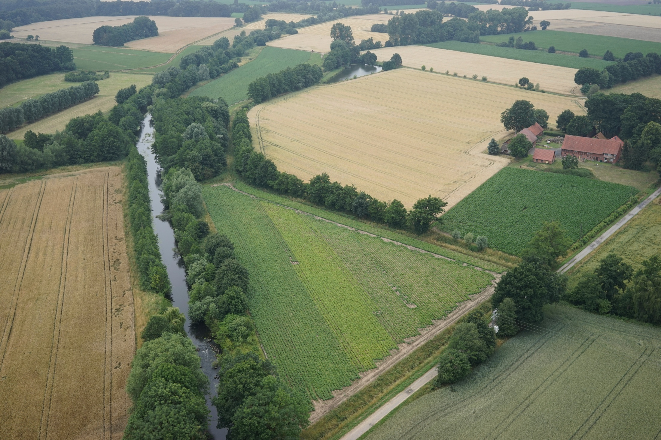
Befliegung:
in Abstimmung mit landw. Sachverständigen (ISB Baum)
Hintergrund: Überblick über Trockenschäden bei gesetzten Stauen

Slide 19
1. Grundwassermonitoring
2. Kommission
3. Probestaue
4. Befliegung
5. Grundwassermodell
6. Landwirtschaftliches und
Landschaftsökologisches Gutachten

Slide 20
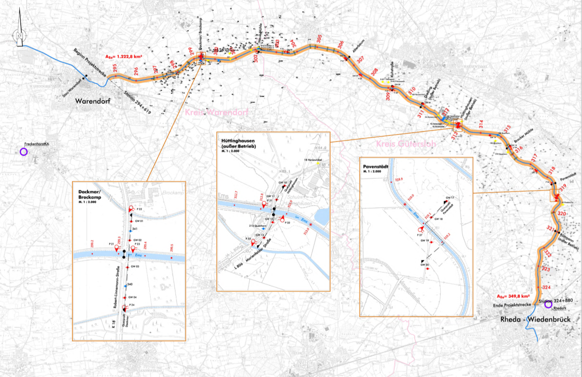
Grundwassermodell
Grundwasserspiegel zwischen den Messstellen
Mögliche Planungs-zustände simulieren
Ermittlung flächenhafter Grundlagendaten für landwirtschaftliches und landschaftsökologisches Gutachten
Grundwassermonitoring
Grundwassermodell

Slide 21
1. Grundwassermonitoring
2. Kommission
3. Probestaue
4. Befliegung
5. Grundwassermodell
6. Landwirtschaftliches und Landschaftsökologisches Gutachten

Slide 22
Landwirtschaftliches und
Landschaftsökologisches Gutachten
Bewertung der Auswirkungen veränderter Emswasserspiegel auf
die Landwirtschaft
grundwasserabhängige
Biotope
Wintergerste
Stillgewässer (Quelle: Düphans)

Slide 23
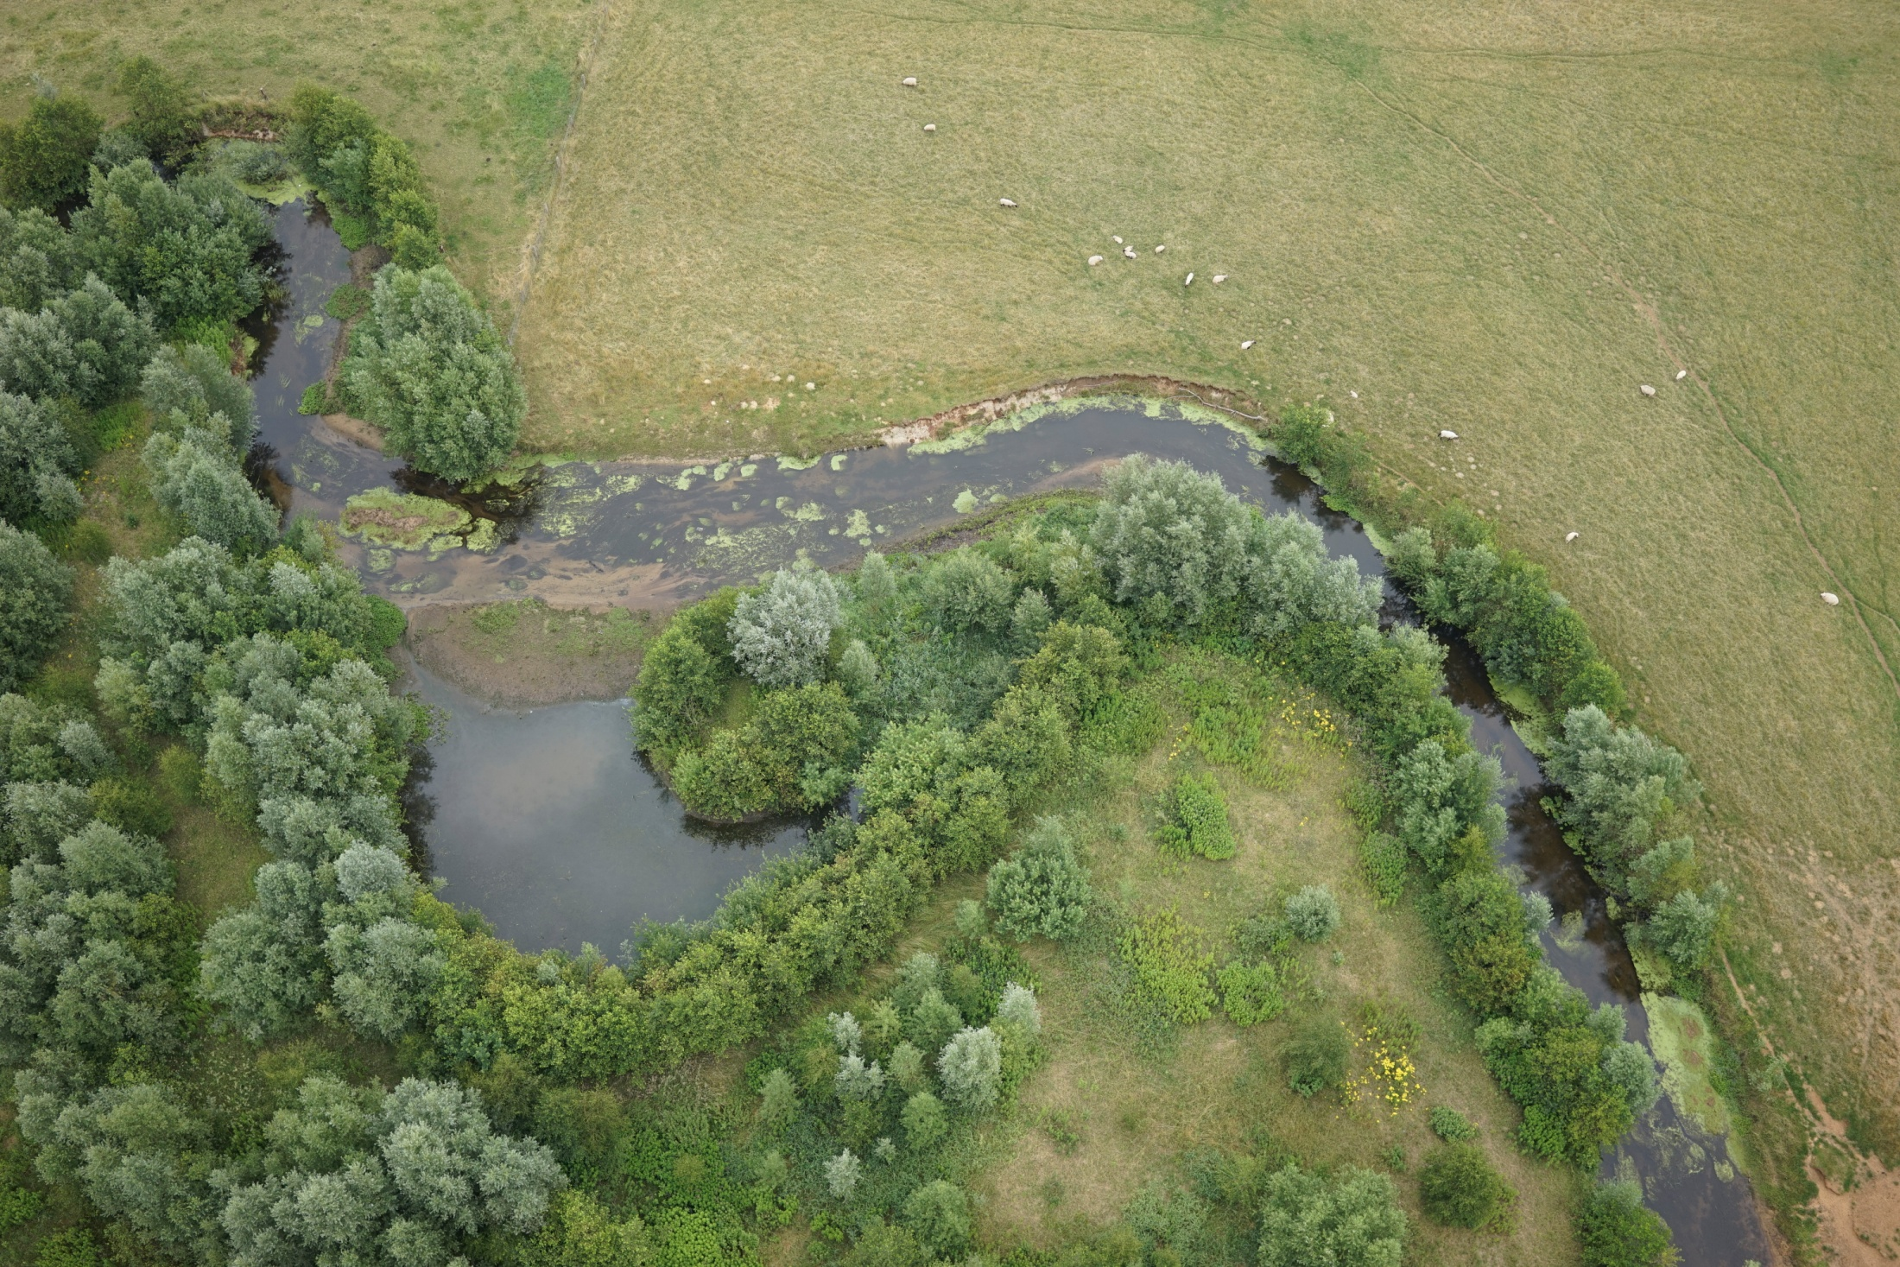
Vielen Dank!
Sönnichsen&Partner
Schwarzer Weg 8 32423 Minden 0571-45226
www.soe-ing.de
post@soe-ing.de

